Slide 1
Цікаві комп’ютерні віруси

Slide 2
Комп'ютерний вірус - це невелика програма, що написана програмістом високої кваліфікації, здатна до саморозмноження й виконання різних деструктивних дій. На сьогоднішній день відомо понад 50 тис. комп'ютерних вірусів.
Найцікавіші з них:

Slide 3
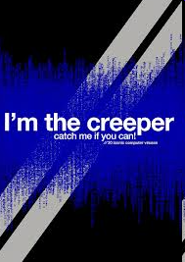
Creeper (1971 рік)
Creeper виводив на термінал повідомлення «I'M THE CREEPER ... CATCH ME IF YOU CAN». (Я Кріпер… Спіймай мене, якщо зможеш)

Slide 4
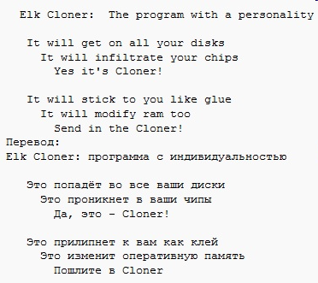
Elk Cloner (1981 рік)
Вірус був написаний 15-річним школярем Річардом Скрента для комп'ютерів Apple II.

Slide 5
Brain (1986 рік)
Brain вважається першим комп’ютерним вірусом, для MS-DOS (і таким чином для IBM PC .) в порівнянні з послідовниками, практично безпечний.

Slide 6
Вірус «Jerusalem» (13 травня 1988).
Вперше виявлений в Єрусалимі, став, імовірно, віхою сорокових роковин Ізраїлю.
Щойно наставала п’ятниця 13 вірус знищував всі файли на комп’ютері.

Slide 7
Вірус «Michelangelo» або «March6» (1992)
Сидячи в завантажувальному секторі він чекав 6 березня, щоб стерти всі дані.

Slide 8
Вірус “Тюремний в’язень” (1993)

Slide 9
Вірус «Чих», він же «Чорнобиль», він же «Win95.CIH» (26.04.1999рік)
Цей вірус знищив близько 300000 комп’ютерів по всьому світу. А творця «Чиха» навіть не посадили.

Slide 10
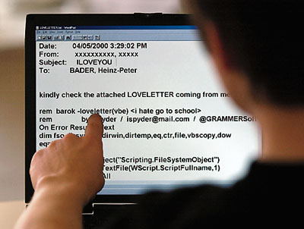
«ILOVEYOU» (травень 2000 року)
Завдяки своїй назві «ILoveYou» він заразив мільйони комп'ютерів по всьому світу, навіть включаючи такі організації, як Пентагон.
Збиток - близько 15 мільярдів доларів.

Slide 11
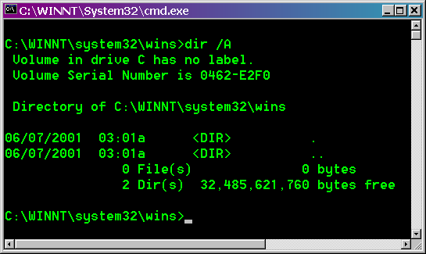
Вірус «Blaster» (11 серпня 2003року)

Slide 12
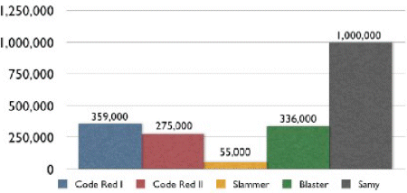
Вірус «Samy»
Черв'як встановив рекорд за швидкістю поширення, за перших 24 години він заразив більше мільйона аккаунтов - це майже в три рази більш ніж в Code Red (359.000) або Blaster (336.000).
Статстика за 1-шу добу

Slide 13
Вірус «Sobig.F» (літо 2003)
Однак 10 вересня того ж року епідемія припинилася, оскільки вірус самостійно деактивувався.

Slide 14
Вірус «Saccer» (30 квітня2004)
Особливо міцно дісталося італійським юзерам, комп'ютери яких ні з того ні з сього зависали, або просто відключалися на тривалий час.

Slide 15
Вірус «BckPatcher.C» (2008 рік)

Slide 16
Вірус «FakeWindows.A» (2009 рік)

Slide 17
Вірус «Conficker» ( також відомий як Downup, Downadup і Kido) (21.11.2008)

Slide 18
Презентацію підготувала:
Дашкова Єлизавета
ліцеїстка 9 класу,
групи ФМ 12

